Slide 1
Infografía
DI_CF4_2-2_Niveles de productos

Slide 2
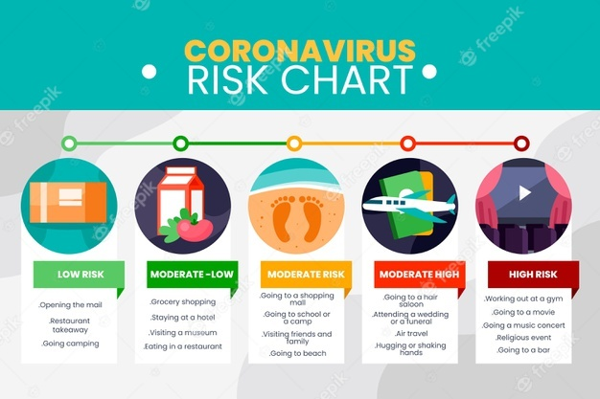
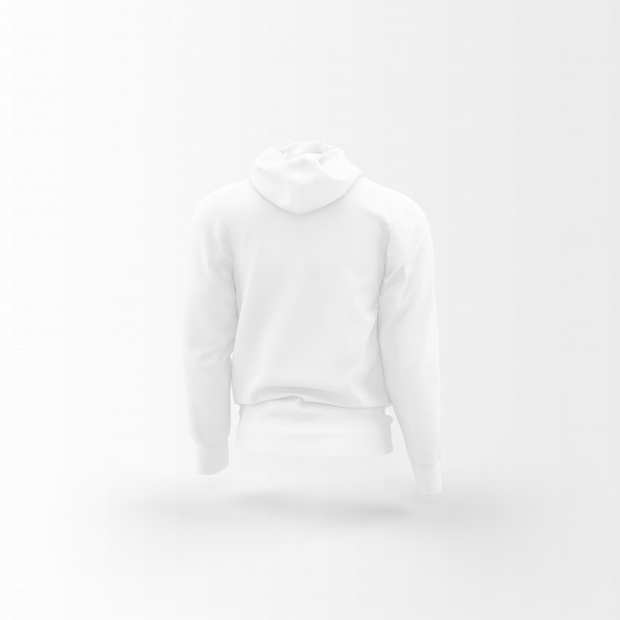
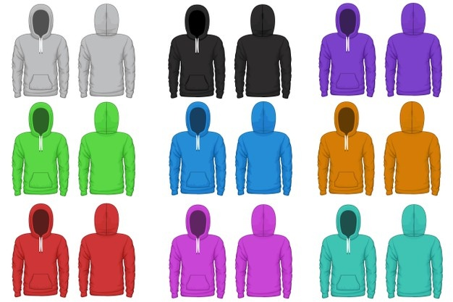
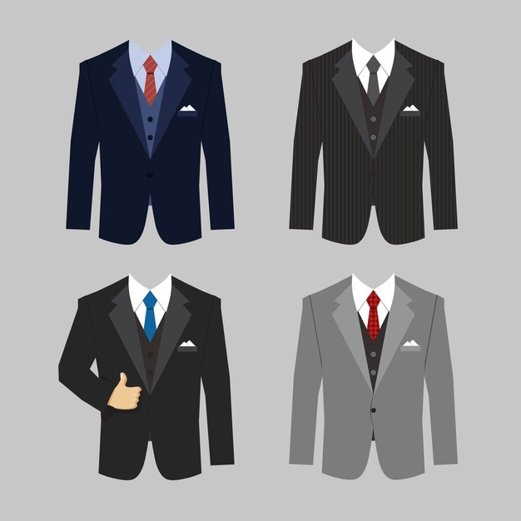
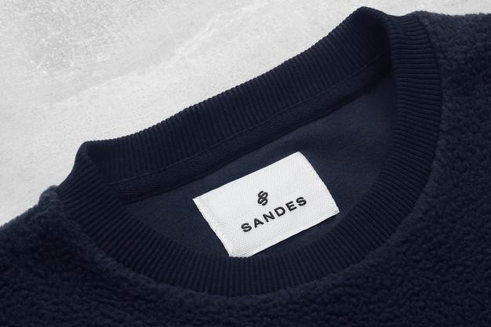
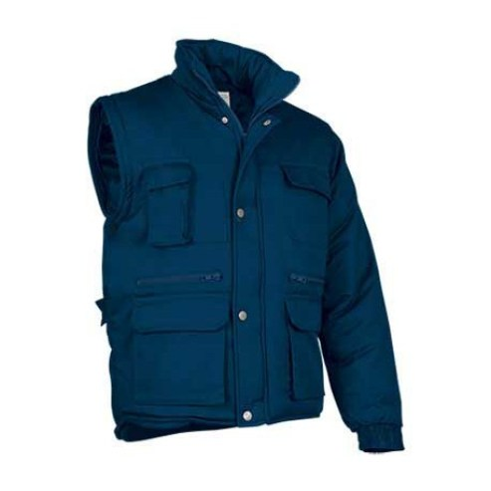
Indicaciones para la producción
Niveles de productos
Se sugiere diseñar una infografía que cuando el aprendiz haga clic en cada uno de las imágenes muestre el contenido y se describa el ejemplo para cada uno.
Niveles de productos
Referencias de las imágenes:
https://www.freepik.es/psd-gratis/chaqueta-blanca-flotando-blanco_8245544.htm#page=1&query=chaqueta&position=0&from_view=search
https://www.freepik.es/vector-gratis/plantilla-vector-sudadera-capucha-raglan-raglan-tela-sudadera-capucha-ilustracion-ropa-uso_10602708.htm#page=1&query=chaqueta%20color&position=4&from_view=search
https://www.freepik.es/vector-gratis/conjunto-vector-trajes-ropa-negocios-diferentes-colores_10603936.htm#page=1&query=chaqueta%20color&position=12&from_view=search
https://www.freepik.es/psd-gratis/maqueta-logotipo-etiqueta-sudadera-azul-oscuro_14770358.htm#page=1&query=chaqueta%20marca&position=27&from_view=search

Slide 3
Indicaciones para la producción
Nivel | Ejemplo
Producto principal | Es cuando se compra una chaqueta o suéter para protegerse del frío, no importa la marca, el precio o material del abrigo, siempre que te resuelva tu necesidad principal, en este caso: protección del clima.
Producto genérico | Hace referencia al que reúne varias cualidades o atributos. Siguiendo el ejemplo anterior del suéter, implica que a este se le suman atributos como el material, el color, el estilo, entre otros.
Expectativa del producto | La expectativa del producto la construye el consumidor al adquirir el producto, es lo que espera recibir de manera adicional. Por ejemplo, la chaqueta o suéter, no solo le servirá para el frío, también podrá utilizarlo en ocasiones especiales, en noches frías, en algunas fiestas o simplemente para lucirlo con sus amigos.
Producto aumentado | En el producto aumentado, están presentes todos los atributos que lo diferencian de otros productos de la competencia, por ejemplo: marca de la chaqueta o suéter, material, garantía, precio alto, etc.
Potencial del producto | Hace referencia a los cambios o adaptaciones que puede tener el producto en un futuro, por ejemplo: el suéter se adquirió para protección del clima, pero en tiempo seco también podría usarse, siempre que le pueda quitar las mangas o no lo cierre hasta mi cuello.
Se sugiere diseñar una infografía que cuando el aprendiz de clic en cada uno de las imágenes muestre el contenido.
Referencias de las imágenes:elaboración propia.

